Slide 1

차세대 PMS 매뉴얼
(사업비 집행 및 수행_창업자)

Slide 2
01. 사전승인 등록
6. 사업비 집행 및 수행
사전승인 프로세스
상 세 내 용
01
홈페이지 > 사업비관리 > 사용내역등록 이동
사전승인신청 등록
사전승인신청 확인
승인완료
- 사전승인은 사전승인 적용사업인 경우에만 신청 및
조회하실 수 있습니다.
사전승인신청 페이지 접속
02
사전승인신청
03
사전승인신청 확인
03
사전승인완료

Slide 3
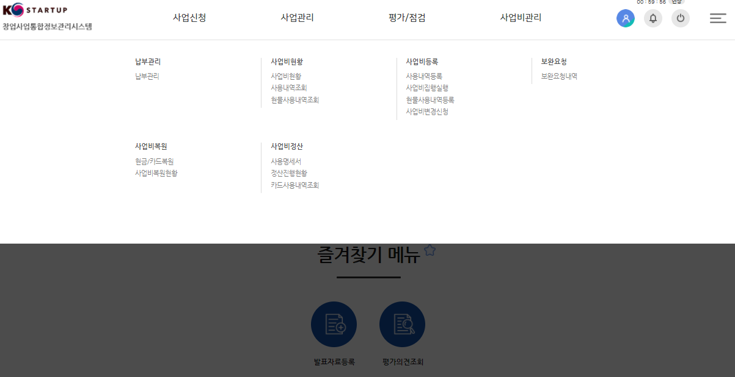
01. 사전승인 등록
6. 사업비 집행 및 수행
1단계 : 사전승인등록 페이지 접속
사전승인 신청을 위해 사전승인 페이지로 이동합니다.
1
사전승인신청관리
① 홈페이지 > 사업비관리 > 사용내역등록을 클릭합니다.
사전승인 가능여부는 해당 사업담당자에게 문의하시기 바랍니다.

Slide 4
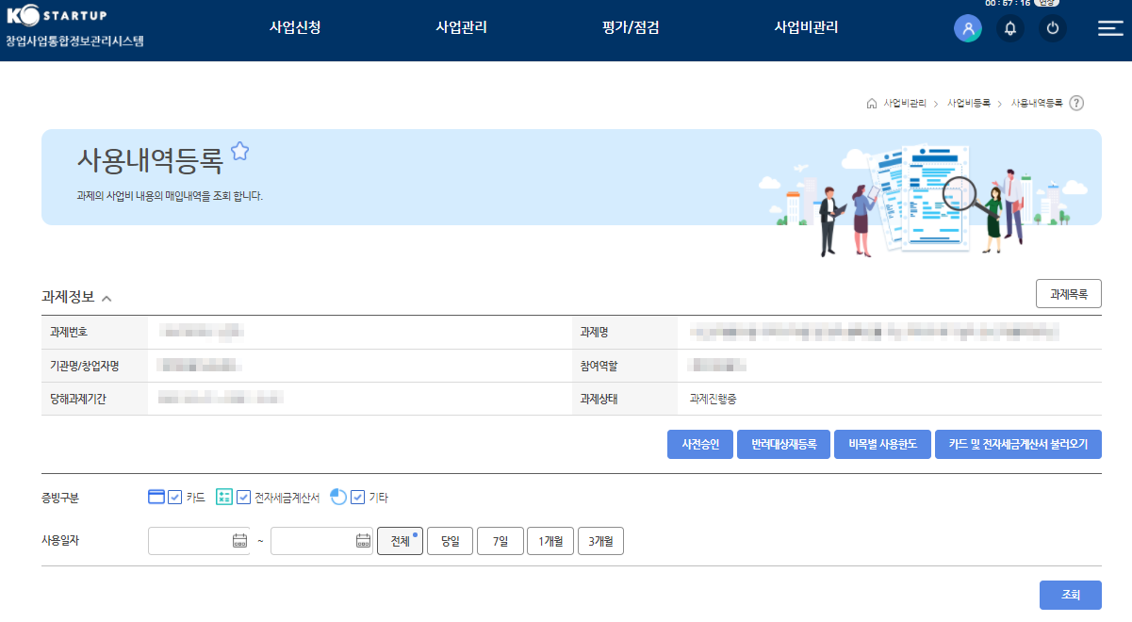
01. 사전승인 등록
6. 사업비 집행 및 수행
2단계 : 사전승인신청 (1/5)
사전승인 신청을 위해 사전승인 페이지로 이동합니다.
사용내역등록
- 사전승인 버튼
1
① 『사전승인』 버튼을 클릭합니다.
『사전승인』 버튼은 사전승인 적용사업인 경우에만 신청 및 조회하실 수 있습니다.

Slide 5
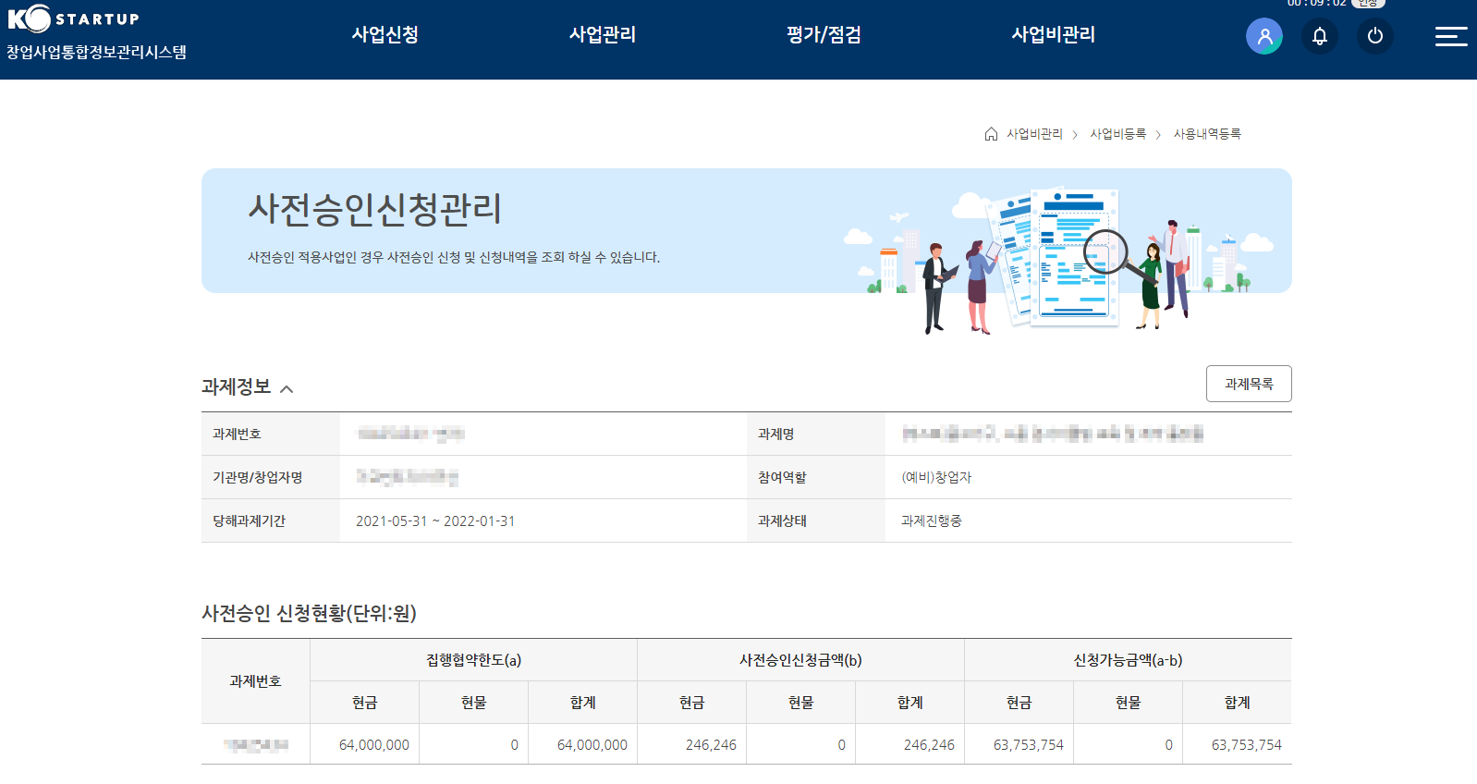
01. 사전승인 등록
6. 사업비 집행 및 수행
2단계 : 사전승인신청 (2/5)
사전승인신청을 위한 과제정보와 사전승인 시청현황을 조회합니다.
사전승인신청관리
- 사전승인 신청현황 조회
1
① 사전승인 신청현황(단위:원)에서 집행협약한도(a), 사전승인신청금액(b), 신청가능금액(a-b)을 확인합니다.

Slide 6
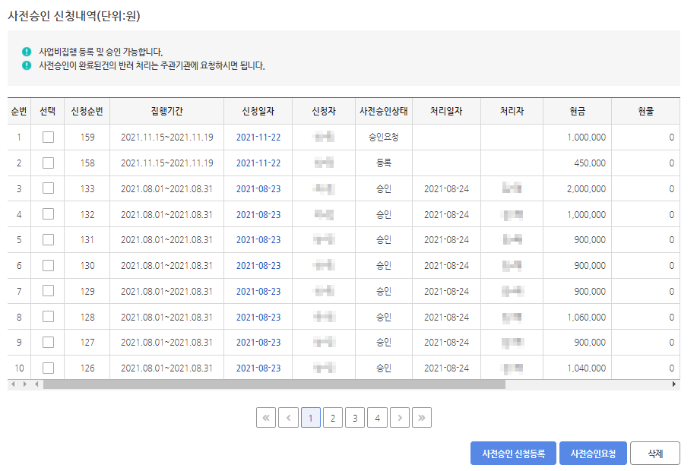
01. 사전승인 등록
6. 사업비 집행 및 수행
2단계 : 사전승인신청 (3/5)
사전승인 신청내역 목록을 조회하고 목록에 대한 사전승인 신청등록과 사전승인요청, 삭제합니다.
사전승인신청관리
- 사전승인 신청내역 조회
1
① 『사전승인 신청등록』 버튼을 클릭합니다.

Slide 7
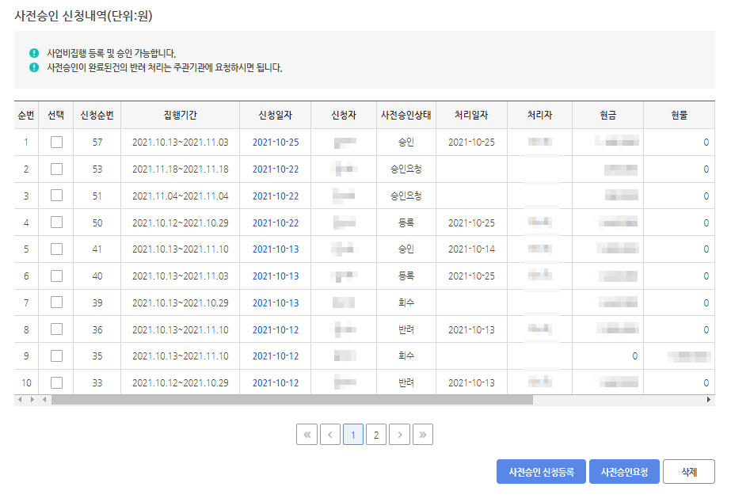
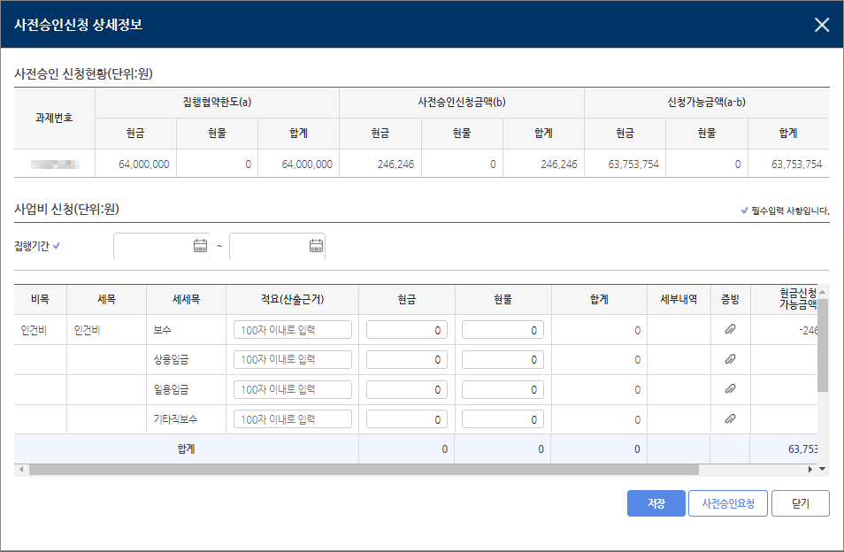
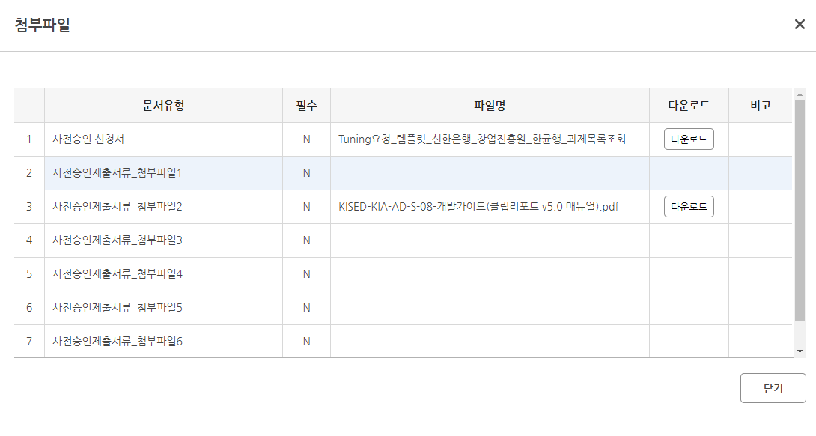
01. 사전승인 등록
6. 사업비 집행 및 수행
2단계 : 사전승인신청 (4/5)
1
사전승인 신청 등록을 위한 팝업입니다.
2
사전승인신청관리
- (필수) 집행기간
- 사전승인신청 저장
- 사전승인요청
3
4
① 『사전승인 신청등록』 버튼을 클릭하면 사전승인신청 상세정보 팝업이 나타납니다.
② 사업비 신청(단위:원)에서 집행기간을 선택하신 후 비목, 세목, 현금신청 가능금액 등을 확인하신 후 금액과 적요(산출근거)를
입력하시고 필수 증빙서류가 있으실 경우 첨부해야 합니다.
③ 『저장』버튼을 클릭하면 사전승인 신청내역에 사전승인상태가 등록 상태로 등록됩니다.
④ 『사전승인요청』 버튼을 클릭하면 사전승인 신청내역에 사전승인상태가 승인요청 상태로 등록됩니다.
현금신청 가능금액과 관계없이 금액을 입력하여 신청 가능합니다.
ex) 신청가능금액 : 10만원
신청할 금액 : 11만원 (가능)

Slide 8
01. 사전승인 등록
6. 사업비 집행 및 수행
2단계 : 사전승인신청 (5/5)
사전승인 신청내역 목록을 조회하고 목록에 대한 사전승인 신청등록과 사전승인요청, 삭제합니다.
1
사전승인신청관리
- 사전승인 신청등록
- 사전승인요청
- 사전승인 신청내역 삭제
2
3
① 사전승인상태가 등록인 항목을 선택합니다.
② 『사전승인요청』 버튼을 클릭하면 사전 승인 상태가 승인요청으로 변경됩니다.
③ 『삭제』버튼을 클릭하면 선택된 리스트가 삭제 됩니다.
* 사전승인상태가 “등록”인 경우에만 체크박스가 활성화 됩니다.

Slide 9
01. 사전승인 등록
6. 사업비 집행 및 수행
3단계 : 사전승인신청 확인
사전승인 신청내역 목록을 조회하고 목록에 대한 사전승인 신청등록과 사전승인요청, 삭제합니다.
사전승인신청관리
- 사전승인신청 확인
① 사전승인상태가 승인요청이면 사전승인신청이 완료된 항목입니다.

Slide 10
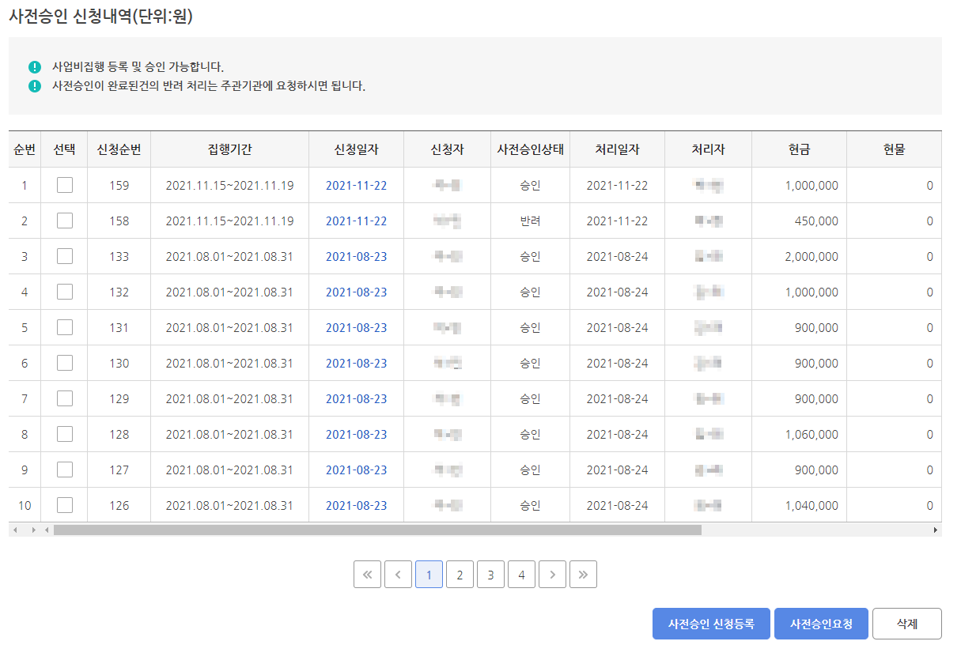
01. 사전승인 등록
6. 사업비 집행 및 수행
4단계 : 사전승인완료
사전승인이 완료된 것을 확인합니다.
1
사전승인신청관리
- 사전승인완료
① 사전승인요청이 승인 또는 반려된 것을 확인할 수 있습니다.

Slide 11
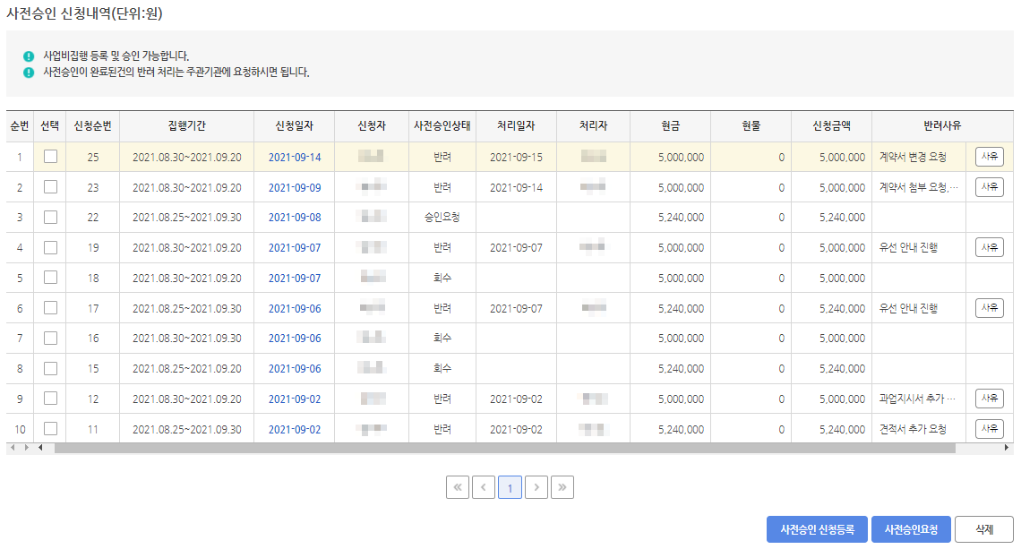
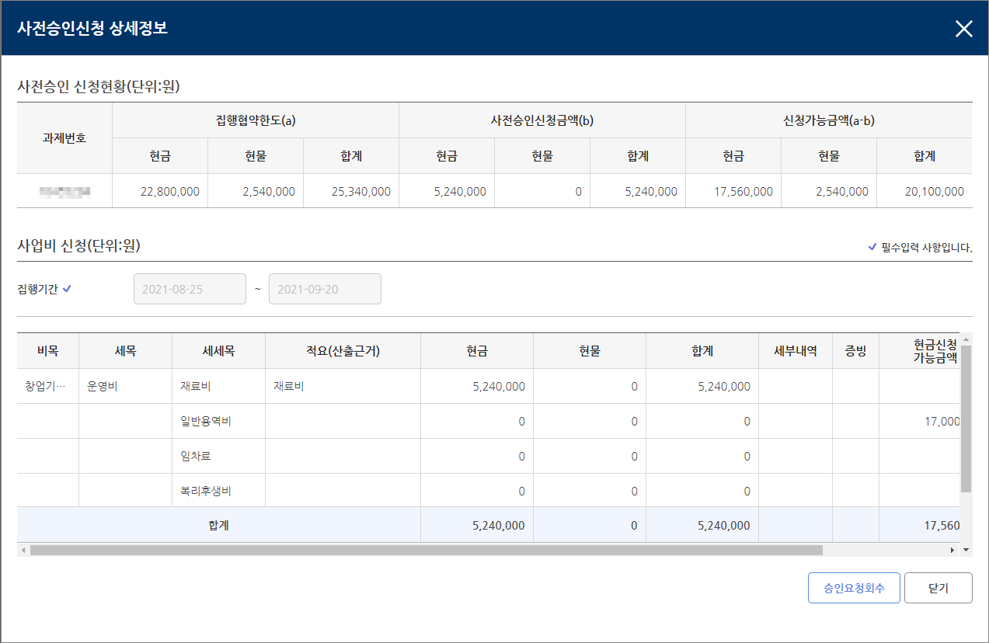
01. 사전승인 등록
6. 사업비 집행 및 수행
부가기능 : 승인요청회수
사전승인 신청내역 목록에서 사전승인신청 상세정보를 조회합니다.
1
사전승인신청관리
- 사전승인신청 상세정보
2
① 사전승인 신청내역(단위:원)에서 사전승인상태가 승인요청인 항목은 신청일자를 클릭하면 『승인요청회수』 버튼이 활성화
됩니다.
② 『승인요청회수』 버튼을 클릭하면 사전승인상태가 “회수” 로 변경됩니다.

